Slide 1

趣旅记-旅游线上平台-旅游生活文学记载
项目简述
www.Qulvji.com

Slide 2

旅游生活 文学诠释
趣旅记
每一次旅游都是一次精彩的回忆，都是一段人生的旅程。
趣旅记，意在打造一个以文学为背景的旅游文学生态圈。
目前市场存在的机会，在所有的旅游行业里面，无外乎是2种模式，第一种是携程模式的B2C模式， 第二种是社区模式， 我们现在是第三种模式，建立在文学的基础上的旅游模式，即旅游+文学消费模式。这种模式是比前2种模式更高级的消费模式。旅游沉淀下来，是因为它有了文学。文学反过来影响了旅游（古到今相当多的旅游文学）。
旅游文学解决方案，

Slide 3
导图
CONTENTS
项目概述
社会价值
应用场景
发展规划
竞争壁垒
运营数据
团队构成
核心成员
融资计划

Slide 4


一、项目概述
项目概述：
“旅游是一种生活，旅游文学是记载生活的载体”。旅游史上，一两篇诗文名作是一座山峰 一条河流 一座寺庙，乃至一个城市声名远扬。不言而喻，如果没有欧阳修的《醉翁亭记》，很难想象今天安徽琅琊山的盛名。文学是旅游的一种诠释，旅游是生活的一种诠释。
趣旅记，作为旅游生活文学的载体，基于移动互联新媒体终端，在文学的基础上旨在为消费者提供快捷、安全、方便、实惠的消费新体验，同时也为广大商家搭建专业高效的移动营销平台。给用户提供：世界酒店预订、世界景点门票预订、国内外机票预定以及相应的旅游文学文化生活。
2、手机APP软件
3、数据（市场数据分析报告）
1、移动电子商务平台
（旅游、景点门票、旅游文学、娱乐等综合平台）
4、支付（移动支付系统）
8、其他移动电子商务工具
5、广告（精准广告）
7、物流
6、文学、杂志

Slide 5
二、社会价值
社会及商业价值
“趣旅记”作为新的产业机会，借助移动终端的便携性、实时性及多元化信息技术，通过发掘大众原有生活过程中对各种生活信息服务的需求，将带来新的商业增长点。
商家
世界各地的景点 / 酒店 / 娱乐 / 旅游/ 购物等等旅游生活服务商家
消费者
16--70岁的社会人群
为广大商家搭建专业高效的移动营销平台：
提升销售业绩
拓展业务渠道
扩大位置优势
提升管理效率
为广大消费者提供快捷、安全、方便、实惠的消费新体验：
实时搜索 购物方便
用户中心 微博分享
更多优惠 移动支付
同城物流等服务

Slide 6

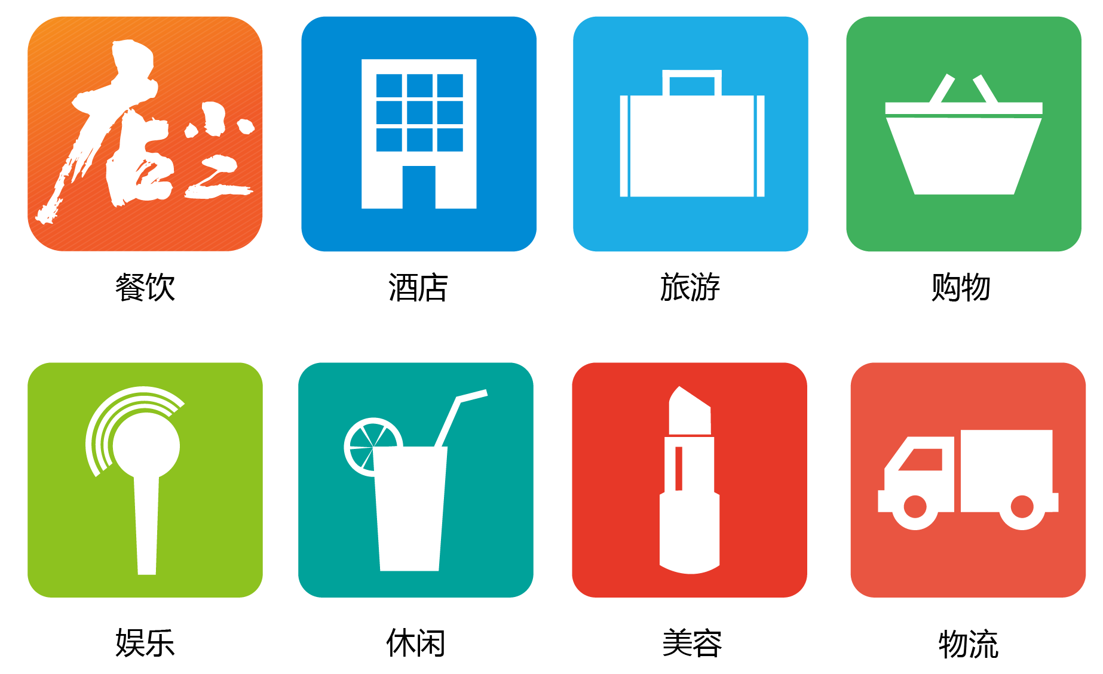
三、应用场景
备注：蓝色字体（黑色字体）部分，代表围绕旅游生活服务行业，基于用户（商家）的未来应用场景。
商家产品浏览与精选
世界酒店预订、门票景点预定、收藏或推荐
微博分享
个人中心
实时搜索、位置定位
团购套餐
摇一摇
二维码扫描
消费点评
下载优惠券
商家推荐及特价商品
今日团购
个性选择
在线下单、在线支付
顾客反馈及评分
在线电子商务工具
数据管理
用户管理
在线优惠管理
财务管理
产品介绍
产品在线管理
订单管理
在线活动管理
商家资料设置
类别设置

Slide 7

四、发展规划
中期致力于产品多样化的区域拓展。移动产品从地区餐饮拓展到区域性酒店、娱乐、旅游、购物等领域。
打造中国最大的区域性生活服务移动互联网平台，占据移动互联网服务平台的主导地位。
初期以北京城市试点运营为主,成功推广项目运营模式。
初期
区域试点
中期
模式复制
长期
地区融合

Slide 8
五、竞争壁垒
激活巨大的本地化商业蓝海，拥有丰富的产品组合，提供更好的保密性和个性化服务，合作优质商家多，人气旺！易于推广使用。
将所有企业、产品、服务，聚合在以城市为单位的区域性网络市场中，形成区域性的企业集群、产品市场、服务市场，特别是同城物流尤其便利。
运营优势
本地化服务
团队优势
模式优势
整齐且经验丰富的项目团队，项目成员均来自像浪潮软件、百度、奥美、电通等著名软件研发企业、知名广告公司及互联网服务企业。拥有强劲的用户群研究能力和平台开发能力。
实现任何时间、地点、方式、方便灵活高效的电子商务，配合多元的线上宣传，引导用户从线上到线下（020）的到店消费流程。

Slide 9
六、运营数据
（现阶段运营数据以餐饮行业为例）
【店小二手机客户端应用】
类别
签约商家
用户数量
活跃用户
客户端启动次数
订单数量
合计
（2个月）
拓展城市

Slide 10
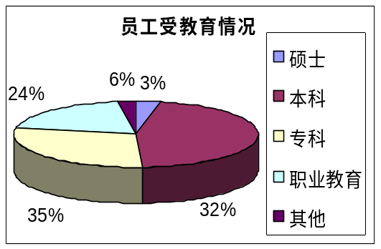
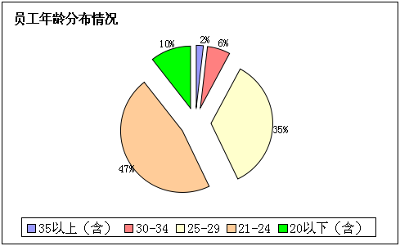
七、团队构成
团队构架 | 当前（北京试点）团队构成 | 后期（区域团队复制） 每城市增加人数
统筹 | 项目负责人1人
运营中心 | 运营合伙人1名，运营总监1名，区域市场总监1名，商户运营主管1名，高级市场经理2名，城市渠道总监1名，市场专员5名 | 市场总监1名，高级市场经理2名，市场专员6名
研发中心 | 技术总监1名，技术总师1名，高级项目经理1名，技术经理1名，高级软件研发工程师2名，技术维护专员5名 | 技术维护专员8名
设计中心 | 策划经理1名，资深设计师2名，文案1名 | ————
财务部 | 会计1人 | 会计1人
业务支撑 | 业务支撑1人 | 业务支撑1人
合计 | 30人
备注：人力资源规划，初期以济南试点为例，后期全国模式复制。

Slide 11
八、核心成员（图表为项目组部分核心成员，具体成员简介在此不一一罗列）
运营中心

Slide 12
八、核心成员（图表为项目组部分核心成员，具体成员简介在此不一一罗列）
研发中心

Slide 13
九、融资计划
9.1 融资计划
1、融资金额：
2、资金用途：
山东成熟样板市场在其他城市标准化复制，平均每个城市运营投入约100—200万（基础设施建设、业务开拓、团队建设、流动资金等），预期目标15—20个城市。

Slide 14
THANKS
——趣旅记——

